Slide 1


2024年福建卷选择题解析
海丰县彭湃中学 陈文浩

Slide 2
（2024·福建卷·1）考古发现，二里头的宫城遗址中，二号宫庙与一号宫殿呈东西分布，二者各有一条南北向的轴线；偃师商城的宫城遗址也有“左庙右宫”及“双轴线”。这可以说明我国早期国家
A．血缘关系与权力中心相互维系 B．祭祀制度日趋完备
C．内服与外服联系更为紧密 D．都城布局已成定式
【试题立意】‌‌中国早期国家的一个突出特征是以血缘关系为纽带‌，国家权力和家族关系紧密结合，形成“家国一体”的局面。
【答案】A
【解析】二里头和偃师商城的宫城遗址都有宫庙与宫殿，且二者的分布（东西分布、“左庙右宫”）体现了其地位并重。宫庙主要用于祭祀和纪念祖先，体现了夏商统治者利用血缘关系来强化自身的统治。宫殿是处理政务的地点，体现的是世俗政治权力。宫庙与宫殿东西（左右）分布，说明我国早期国家“血缘关系与权力中心相互维系”，故 A 项正确。材料并未涉及祭祀制度本身的相关内容，不能推断出祭祀制度日趋完备，排除 B 项；材料主要体现的是宫城遗址的布局，无法说明内服与外服联系更为紧密（商朝的国家管理实行内外服制，内服指商王直接控制的王畿地区，外服指商王简介控制的方国和部族。）排除 C 项；材料并未体现后世王朝宫城的布局样式，无法确定都城布局是否已成定式，排除 D 项。

Slide 3
（2024·福建卷·2）魏晋时期，地方撰写的有关名士和豪强的人物传记，是州郡长官了解地方社会的重要信息来源，也是中正评定士人资品的主要依据之一。这反映了该时期
A．士人社会地位的提高 B．历史书写对象的转移
C．地方豪强势力的上升 D．国家治理机制的调适
【试题立意】魏晋时期虽然是一个分裂动荡的时代，但其国家治理经验，如官员选拔制度（九品中正制）以及地方行政制度（州、郡、县三级制取代了秦汉以来的郡县制）等，对于理解中国古代国家治理模式的变化和发展具有重要意义‌。
【答案】D
【解析】地方撰写的名士和豪强的人物传记能够为州郡长官和中正所用，这表明国家在治理过程中利用新的方式和信息来源来进行管理和评定，体现了国家治理机制的调整和适应，故 D 项正确。虽然传记成为评定士人的依据之一，但仅依此不能直接得出士人社会地位提高的结论，因为没有明确的对比和具体的表现证明其地位有显著提高，排除 A 项；题干重点强调的并非是历史书写对象的变化，而是这些人物传记在当时社会治理和评定中的作用，排除 B 项；人物传记中包含豪强，但不能仅仅因为有关于他们的传记就得出豪强势力上升的结论，缺乏直接有力的证据支持，排除 C 项。

Slide 4
（2024·福建卷·3）唐代河朔地区藩镇割据的节度使，一度热衷于阅读《春秋》《左传》，并以春秋时期的诸侯自比。据此可知，当时
A．中央朝廷丧失权威 B．儒家理念深入人心
C．崇文抑武风气渐显 D．一统秩序受到挑战
【试题立意】节度使制度在特定历史时期对于维护边疆稳定和对抗外敌起到了积极作用，但随着时间推移和权力扩张，其对中央集权的威胁逐渐显现，对大一统国家的稳定构成了负面影响。
【答案】D
【解析】节度使以春秋诸侯自比，这种行为本身就体现了他们对中央统一秩序的无视和破坏，明确表明了大一统秩序受到了严重的挑战，故 D 项正确。河朔地区藩镇割据的节度使以春秋时期的诸侯自比，这表明他们有很强的独立性和自主意识，不服从中央的管辖，意味着中央朝廷对这些地方的控制减弱，权威受到挑战，但丧失权威有程度上的不同（一定程度的丧失和完全丧失），河朔地区的做法只能表明中央朝廷一定程度上丧失权威，排除 A 项；节度使阅读《春秋》《左传》并不能直接得出儒家理念深入人心的结论，他们阅读这些典籍可能只是为了给自己的割据行为寻找依据，而不是真正接受和践行儒家的核心理念，排除 B 项；材料中主要强调的是藩镇割据的节度使的行为和心态，“崇文”和“抑武”的风气都没有体现，排除 C 项。

Slide 5
（2024·福建卷·4）“河西甸子”本用于指称产自中亚，经由西夏贩卖而来的绿松石，但在元人文献中，它也被用来指称直接从西亚商人处购得，名为“乞里马泥”（意为产自波斯提漫儿）的绿松石。这反映了元代
A．统治版图扩大 B．奢侈品需求旺盛
C．丝绸之路畅通 D．地理学成就突出
【试题立意】在元朝时期，丝绸之路的发展达到了一个新的高峰。陆上和海上丝绸之路全面贯通，东西交通畅通无阻，成为东西方交往和贸易的重要通道。
【答案】C
【解析】材料中提到“河西甸子”绿松石既从中亚经西夏贩卖而来，又能从西亚商人处购得，这表明在元代，与中亚、西亚的贸易交流较为频繁，能够实现这样的贸易往来，得益于丝绸之路的畅通，故 C 项正确。材料中并未直接提及元代统治版图扩大与“河西甸子”绿松石贸易之间的关联，排除 A 项；材料虽然提到了绿松石的贸易，但仅从这一物品的贸易不能充分说明整个元代奢侈品需求旺盛，证据不够充分，排除 B 项；材料重点在于绿松石的贸易来源，而非关于地理学方面的成就，该说法与材料主旨不符，排除 D 项。
Notes:
面对儒学经典的缺失、儒学自身的思辨性不足，以及社会矛盾尖锐和佛道思想的冲击，宋代学者开始质疑传统的经典和传注，试图重建以天理为核心的理论体系。

Slide 6
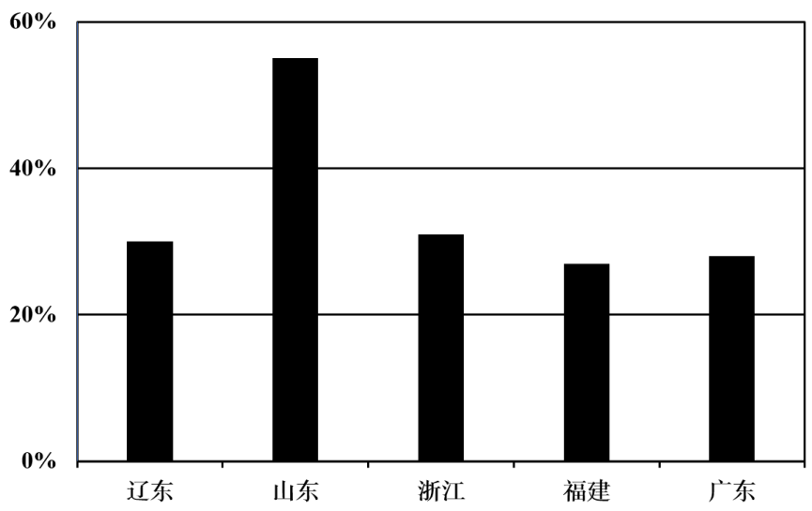
（2024·福建卷·5）明嘉靖（1522—1566）后期，官方调查了沿海卫所的军户情况。有学者据此统计出当时沿海各地卫所军队实际人数占应有员额的比例，如图1所示。该图反映的现象主要缘于
A．倭寇问题严重
B．户籍制度缺乏弹性
C．卫所管理混乱
D．沿海经济发展不均
图1是16世纪明代不同地区卫所实际生员与定额生员比值图（辽东：30%；山东：55%；广东：28%；浙江：31%；福建：27%）
【试题立意】明朝户籍制度缺乏弹性，主要体现在户籍的严格分类与固定化、职业世袭、以及户籍与居住地的紧密捆绑上‌。这种户籍制度的设计，虽然在一定程度上有利于社会稳定和管理，但也导致了户籍制度的僵化，缺乏适应性和弹性，难以应对社会变迁和人口流动的需求‌
【答案】B
【解析】从图片和图示可知，16 世纪明代不同地区卫所实际生员（与定额生员相比）存在严重不足的问题，这主要是因为‌这一时期的户籍制度主要特点是“役皆永充”，意味着一旦一个家庭被定为某种户籍，这种身份就会世代相传，难以改变，这导致人口流动受到严格限制，所以图中所示现象的主要原因是“户籍制度缺乏弹性”，故 B 项正确。在嘉靖后期，倭寇侵扰频繁，战争使得军队伤亡较大，导致实际兵员数量减少，占应有员额的比例降低，该选项有一定的合理性，但不是主要原因，排除 A 项；管理混乱可能导致军队的组织、训练等方面出现问题，但不一定能直接导致兵员数量大幅减少，排除 C 项。经济发展不均与军队实际人数占应有员额比例的多少无直接关系，排除 D 项。

Slide 7
（2024·福建卷·6）自1851年起，清政府不间断的按年代撰辑《办夷务始末》，内容涵盖自1836年中外交涉相关的各类官私资料，以“详往事之是非”“资异时之考证”，这可用于说明晚清政府
A．强调以史为鉴 B．注重外国信息 C．陷入内忧外患 D．改变统治方式
【试题立意】《筹办夷务始末》的编撰反映了民族危机大背景下，一方面清政府通过系统记录和总结道光、咸丰、同治三朝与外国交往的重要事件和经验教训，为后世提供借鉴；另一方面随着中国逐渐融入世界体系，晚清政府需要更加深入地了解外部世界，以应对日益复杂多变的国际形势‌。
【答案】A
【解析】从清政府编撰《办夷务始末》并明确其目的是为了弄清楚过去事情的是非对错，为以后提供考证依据，这充分体现了清政府想要通过总结过去的经验教训来应对未来，强调了以史为鉴，故 A 项正确。材料重点强调的是对过往中外交涉事务的总结和考证，而不仅仅是注重外国信息，此选项没有准确反映出编撰的主要意图，排除 B 项；题目中并没有直接描述清政府当时陷入内忧外患的具体情况（特别是没有体现内忧的情况），只是在说编撰相关资料的事情，排除 C 项。题中没有任何信息表明清政府通过编撰此书来改变统治方式，排除 D 项。

Slide 8
（2024·福建卷·7）20世纪初，中国民族主义情绪高涨。下面史实最能体现民族主义的是
A．《新青年》杂志从上海迁往北京
B．孙中山与他人谈话中多次提及民族主义
C．军阀攻击对方时常称对方“出卖国家利益”
D．第一次世界大战期间，中国纺织面粉等轻工业迅速发展
【试题立意】近代中国随着民族危机的不断加深，民族主义也不断深入人心，推动了民族独立与解放。
【答案】C
【解析】民族主义是指以维护本民族利益和尊严为出发点的思想与行为，它强调民族的共同经历、未来憧憬和前途，并寻求民族特性和民族尊严的实现。虽然“出卖国家利益”时常被军阀用来作为攻击对手的借口，但也从侧面反映了民族主义的深入人心，故 C 项正确。《新青年》杂志从上海迁往北京，不能体现民族主义相关内容，排除 A 项；20世纪初孙中山与他人谈话中多次提及“民族主义”的主要内容是“驱除鞑虏、恢复中华”，此时的主要任务是反满，还不能算严格意义上的民族主义，因为清政府被推翻后，满族也成为中华民族的一部分，排除 B 项；“第一次世界大战期间，中国纺织面粉等轻工业迅速发展”反映的是民族工业的发展状况，主要属于经济领域的范畴，不能直接体现民族主义的内涵，排除 D 项。

Slide 9
（2024·福建卷·8）1937年4月，南京国民政府中央银行宣布：国家外汇储备已达到2.5亿美金，分别存储于瑞士、伦敦与纽约。这种白银和资金外存的做法
A．避免了侵华日军的掠夺 B．支持了中国的对日抗战
C．满足了偿还外债的需求 D．赢得了英美的战时支持
【试题立意】国民党在经济领域的举措，如构筑战时经济基础‌、争取经济援助、实施统制经济政策‌和发展战时生产等‌，为抗战胜利做出了多方面的贡献。
【答案】B
【解析】在 1937 年 4 月，抗日战争还未全面爆发，此时将外汇储备外存于瑞士、伦敦与纽约，有助于保护国有资产，防止因战争而被日本直接掠夺，这一做法支持了以后的中国对日抗战，故 B 项正确。
这一做法并不能避免侵华日军对中国的掠夺，排除 A 项。题干中并没有提及这些外汇储备外存是为了偿还外债，且没有相关的证据表明这些外存外汇储备能够满足偿还外债的需求，排除C项。材料也没有证据表明将外汇储备外存赢得了英美的战时支持，排除 D 项。

Slide 10
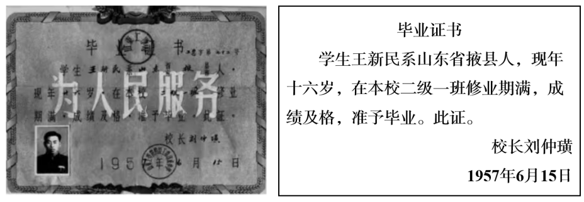
（2024·福建卷·9）图2为山东工学院附属工农速成中学毕业证书。该毕业证为研究教育提供了
A．历史解释
B．时代背景
C．历史线索
D．文档记述
【试题立意】不同时期的毕业证书对于研究教育史、了解教育制度的发展、探索教育与社会文化的互动等方面具有不可替代的价值。它们是教育研究的重要资料，能够帮助我们更全面地理解教育的历史和发展。
【答案】C
【解析】这张毕业证书中包含了诸多信息，如学校名称“山东工学院附属工农速成中学”，学生姓名“王新民”、籍贯“山东省掖县”、年龄“十六岁”、所在班级“二级一班”、毕业时间“1957 年 6 月 15 日”以及校长姓名“刘仲瑞”等。这些具体的个人信息和学校、班级等细节为研究教育提供了“历史线索”，故 C 项正确。
这些具体的个人信息和学校、班级等细节更多地是在描述特定个体和具体情境，并非直接构成历史解释，排除 A 项；毕业证上除了时间，其它的信息并不能反映出当时的时代背景，排除 B 项；文档记述是指通过书面形式详细记录信息的过程，它涉及对事实、数据、过程、结果等的系统性描述，旨在传达、存储或作为参考。这与毕业证提供的信息不太符合，排除 D 项。

Slide 11
（2024·福建卷·10）表1为2017年到2019年，我国体育产业总产出及部分门类产出统计表
这反映了我国
A．跻身世界体育强国之列
B．体育产业中心发生转移
C．基本公共服务体系健全
D．人民享受改革发展成果
年份、数据 | 总产出（亿） | 体育健身休闲活动产出（亿） | 体育教育培训产出（亿）
2017 | 21987 | 581 | 341
2018 | 26579 | 1028 | 1722
2019 | 25481 | 1756 | 1909
【试题立意】让广大人民群众共享改革发展成果，是社会主义的本质要求，是社会主义制度优越性的集中体现，是我们党坚持全心全意为人民服务根本宗旨的重要体现。
【答案】D
【解析】从 2017 年到 2019 年，我国体育产业总产出以及体育健身休闲活动和体育教育培训的产出都在不断增长。这表明我国在体育领域的发展取得了一定的成果，也反映了人民在体育方面有了更多的选择和投入，意味着人民能够享受到改革发展带来的成果，比如有更多的健身休闲场所和更丰富的教育培训资源，故 D 项正确。仅从这些数据不能得出我国已跻身世界体育强国之列，因为成为体育强国需要综合考量多个方面，如体育竞技水平、体育普及程度、体育基础设施等，排除 A 项；表中数据没有体现体育产业中心发生转移的相关信息，排除 B 项；体育产业中部分门类产出的增长不能直接说明基本公共服务体系健全，选项的这一说法也明显太过绝对，排除 C 项。

Slide 12
（2024·福建卷·11）前王朝时期，古埃及出现了“国王印章”，中王朝出现了王室编年史，后王朝时期出现了历代王表（王的名字篆刻为表格）。这反映了古埃及
A．历史书写传统的形成 B．王位继承合法性的增强
C．祭祀传统的形成 D．王位继承延续的稳定性
【试题立意】古埃及不同时期的这些做法本质上是为了彰显王权的合法性。‌
【答案】B
【解析】在前王朝时期出现“国王印章”，中王朝出现王室编年史，后王朝时期出现历代王表，这一系列的发展表明古埃及在不同时期都有对国王相关信息进行记录并不断完善，这反映了古埃及王位继承合法性的增强，故B项正确。历史书写传统涵盖了史学方法、书法艺术、历史书写的主观性、书写格式以及历史学的结构等多个方面，材料并不能反映古埃及历史书写传统的形成，排除 A 项；题干中所列举的这些内容与祭祀传统并无直接的关联，排除 C 项。材料中并未直接体现出王位继承延续的稳定情况，排除 D 项。

Slide 13
（2024·福建卷·12）马达加斯加岛靠近非洲大陆东岸岛上，居民现在使用的马达加斯加语的词汇来自梵语、班图语等，该岛还发现了9—10世纪伊斯兰教徒的坟墓和波斯风格的陶器。这些现象反映了
A．环印度洋贸易的影响 B．古代语言的融合发展
C．非洲本土文化的演变 D．阿拉伯人的优势地位
【试题立意】环印度洋贸易不仅对全球经济的贡献巨大，而且通过加强与环印度洋地区国家的经济与文化联系，促进了经济全球化和世界文化的深度交流。
【答案】A
【解析】马达加斯加岛靠近非洲大陆东岸，岛上居民使用的马达加斯加语词汇来自梵语、班图语等，还发现了伊斯兰教徒的坟墓和波斯风格的陶器。这表明该岛与印度洋周边地区存在着广泛的交流和贸易往来，这些外来的语言、宗教和物品通过贸易交流传入该岛，所以反映了环印度洋贸易的影响，故 A 项正确。 材料虽然提到了马达加斯加语的词汇来源多样，但这只是整个现象中的一部分，不能全面地概括材料所反映的主要内容，排除 B 项；材料重点强调的是外来文化元素在马达加斯加岛的出现，而非单纯的非洲本土文化自身的演变，排除 C 项；材料中并没有直接体现出阿拉伯人在这一地区具有优势地位的相关信息，排除 D 项。

Slide 14
（2024·福建卷·13）17世纪下半叶，莫斯科发行了大量语言文法、算术、拉丁语、哲学及医学等书籍，甚至出现两千余套识字课本一天售罄的情况。这反映了当时
A．启蒙运动的延伸 B．印刷技术的进步
C．西欧文化的扩展 D．国民教育的普及
【试题立意】17世纪后期西欧文化在俄罗斯的扩展，通过彼得大帝的改革措施，推动了俄罗斯社会的现代化进程，使俄罗斯开始融入全球化的潮流中。
【答案】C
【解析】莫斯科发行了大量包含语言文法、算术、拉丁语、哲学及医学等来自西欧的知识内容的书籍，这表明西欧文化在向莫斯科扩展，故 C 项正确。启蒙运动主要在 18 世纪达到高潮，17 世纪下半叶还未大规模展开，排除 A 项；印刷技术的进步确实能增加书籍的出版量，但不一定能增加图书的销量，且题干重点强调的是书籍的内容，而非印刷技术本身，排除 B 项；“两千余套识字课本一天售罄”只是一定程度上反映了对教育的需求，不能直接得出国民教育已经普及的结论，排除 D 项。

Slide 15
（2024·福建卷·14）英法百年战争期间，法兰西国王管辖下的行会织工通常会选择向国王缴纳一笔费用，以免除警戒义务，但随着负担的加重，织工纷纷将作坊迁至教会地产上以逃避义务。1372年国王规定，凡他管辖下的织工均需出资或承担义务。这表明当时法兰西
A．军事力量亟待发展 B．疫病影响日渐消散
C．骑士为雇佣兵替代 D．教会特权受到削弱
【试题立意】在整个中世纪欧洲发展进程中，英法之间的百年战争旷日持久，战争之初，英国方面占据主导力量，并对法国进行沉重打击。法国在丢失大片城池领地后，并未一蹶不振，而是逐渐发展军事力量，最终实现了逆转。
【答案】A
【解析】材料描述了英法百年战争期间法兰西国王管辖下的织工行会的情况。织工原本向国王缴纳费用以免除警戒义务，后来因负担加重迁至教会地产逃避义务，而国王又规定其管辖下的织工均需出资或承担义务。从材料中织工需要承担警戒义务可以推断出，国王需要更多人力来增强军事力量，这表明当时法兰西的军事力量亟待发展，故A项正确。材料中并未提及疫病相关的内容，无法得出此结论，排除 B 项；材料中也没有关于骑士和雇佣兵的相关表述，不能得出这一结论，排除C项；材料并未体现教会特权受到削弱，排除 D 项。

Slide 16
（2024·福建卷·15）图表：表2呈现的19世纪中后期到20世纪初不同时段内，西方国家政治军事同盟和协定的数量，这一数量变化表明该时
A．世界性国际组织涌现
B．旧有国际秩序的崩溃
C．区域一体化进程加速
D．西方各国矛盾的加剧
时间 | 军事同盟和协定
1870—1879 | 20
1880—1889 | 31
1890—1899 | 61
1900—1904 | 108
【试题立意】一战前西方国家政治军事同盟和协定数量的增多，反映了国际关系中的竞争与对抗日益加剧，各国对于自身安全普遍感到担忧，为了应对这种紧张局势而采取了集体防御措施‌。
【答案】D
【解析】从 1870 年到 1904 年，西方国家政治军事同盟和协定的数量呈现出不断增加的趋势，反映出西方国家之间为了自身利益，相互竞争、对抗，矛盾不断加剧，故 D 项正确。材料中主要说的是西方国家政治军事同盟和协定，并非“世界性国际组织”，排除 A 项；材料中的数据主要体现的是新的同盟和协定的增加，不能直接得出“旧有国际秩序崩溃”的结论，排除 B 项；材料中并未体现区域一体化（区域一体化是一个复杂的过程，涉及多个层面的合作与协调，旨在通过消除障碍、促进贸易和投资自由化，加强区域内的经济联系和整合，最终实现共同的经济繁荣和发展‌）的相关内容，排除 C 项。

Slide 17
（2024·福建卷·16）1968年加勒比自由贸易区成立，规定发达国家与不发达国家分别在五年与十年内取消对组织国的进口关税。这能体现该组织
A．具有反殖民性质 B．倡导成员国平等合作
C．完善全球治理体系 D．促进资本全球流动
【试题立意】自贸区通过促进贸易自由化、吸引外资、技术创新和产业聚集等措施，不仅增强了成员国的经济实力和国际竞争力，也推动了区域经济的整体发展和一体化进程。
【答案】B
【解析】加勒比自由贸易区规定发达国家在五年内取消对组织国的进口关税，不发达国家在十年内取消，这种区别对待在一定程度上考虑到了两种类型国家经济发展水平的差异，体现了在合作中根据实际情况进行安排，有倡导成员国平等合作的意味，故 B 项正确。题干中只是提到了加勒比自由贸易区关于取消进口关税的规定，并未直接涉及反殖民的相关内容，排除 A 项；仅仅一个加勒比自由贸易区的规定，其影响力相对有限，不能直接得出完善全球治理体系的结论，排除 C 项；题干中主要说的是取消进口关税，重点在于贸易方面，而非资本流动，排除 D 项。

Slide 18
高考只是一张纸，
未来才是一幅画。

